Slide 1
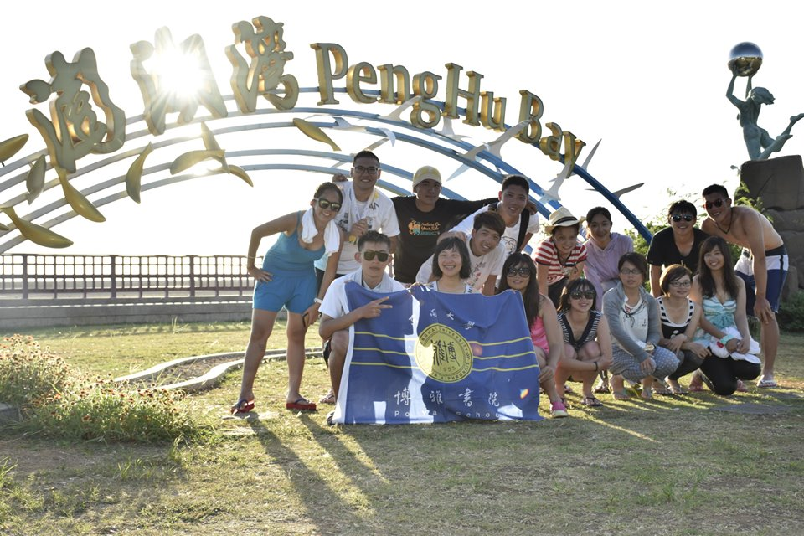
2014澎湖向前走
東海大學X博雅書院X暑期澎湖團隊

Slide 2

關於澎湖團隊…
初衷
我們重視人與人之間的關係。教育期望我們與萬物為善，面對事物的衝擊和領悟時，學習反思及判斷。受惠其中的我們日益成長茁壯，傳承這樣的教育理念成為我們的責任，運用我們現今所獲得的，影響、服務他人，並自主學習
求真 篤信 力行
知識 實踐 態度

Slide 3
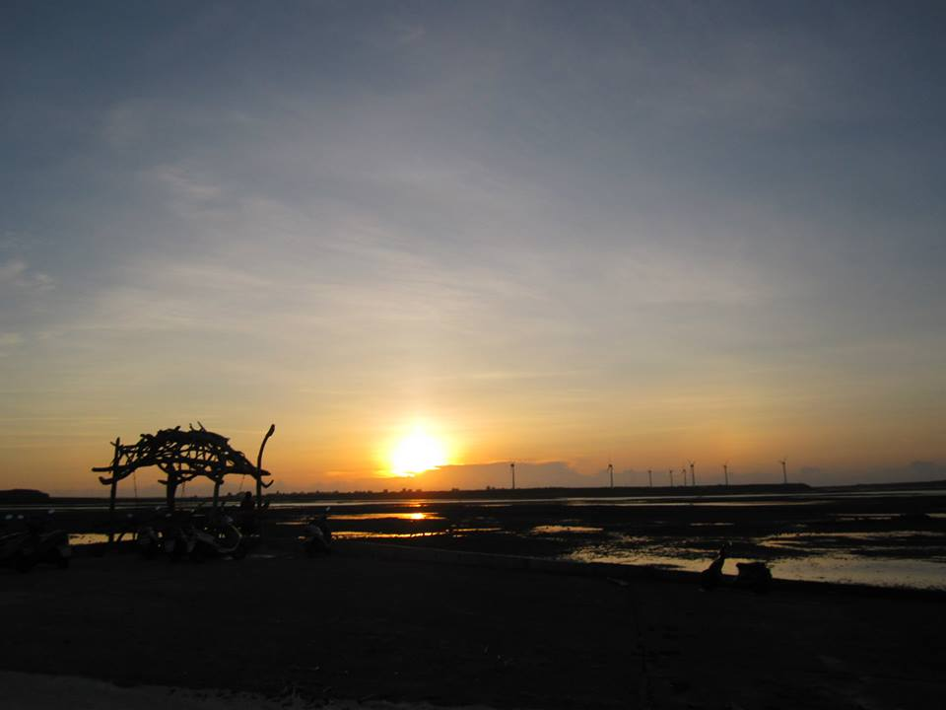
五個團隊理念
一、傳承
承襲學長姐的服務理念，用自己的方式傳承服務精神。我們不只希望好事發生，更希望好事「持續」發生。
二、萬物為善
帶給將軍嶼的孩子們博雅教育，達成自然平衡、適中的宗旨

Slide 4
五個團隊理念
三、心靈交流
透過彼此心靈上的交流，以生命影響生命。
四、視野
激發孩子們對於閱讀、社會、人文、自然等多元課程的興趣。
五、前進中學習
重視團隊合作，與夥伴們一起學習

Slide 5
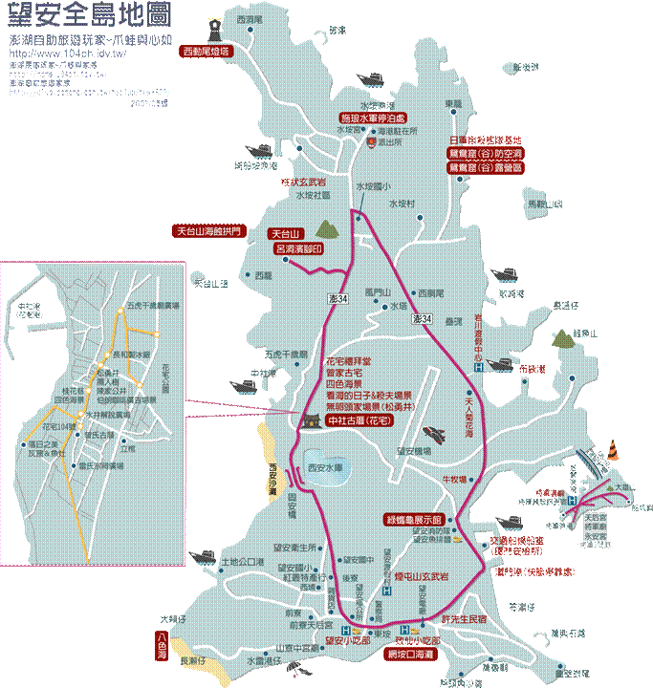


Slide 6
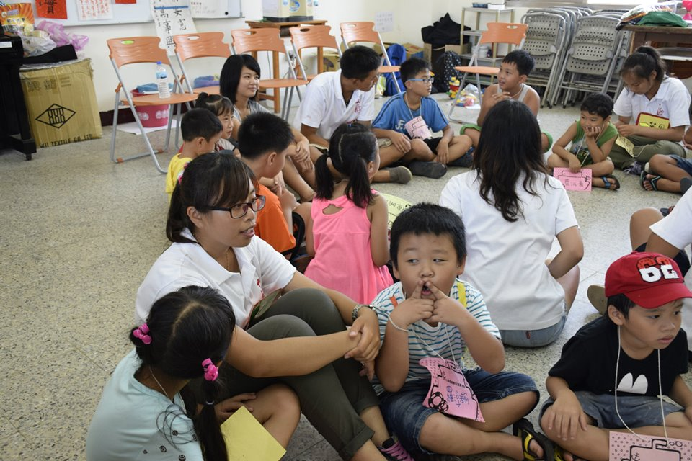
服務學習—教案篇:破冰遊戲
透過團隊模式的遊戲，活絡氣氛，培養凝聚力

Slide 7
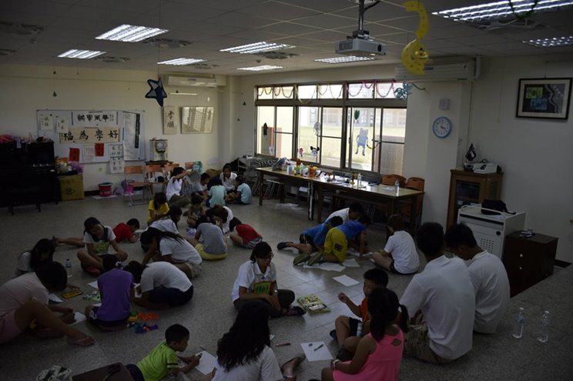
服務學習—教案篇:自然課
透過簡單的科學原理設計的小魔術(無字天書)。

Slide 8
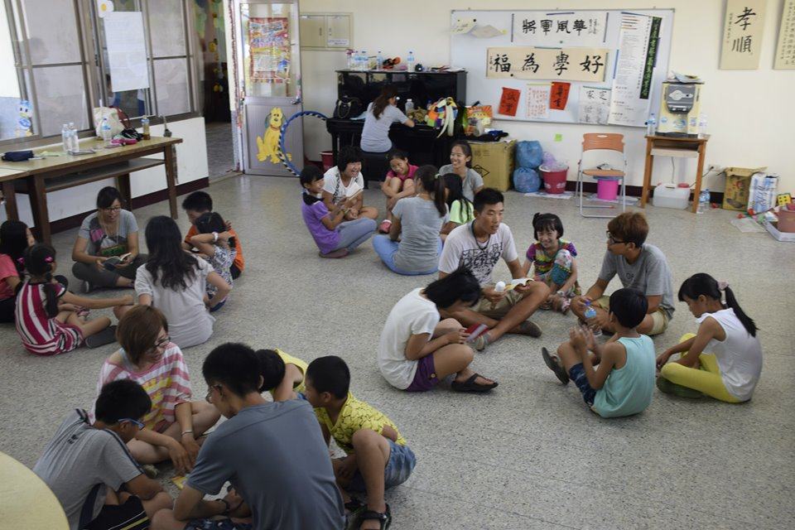
服務學習—教案篇:閱讀
帶領小朋友以多元方式，讓小朋友感受閱讀的快樂。

Slide 9
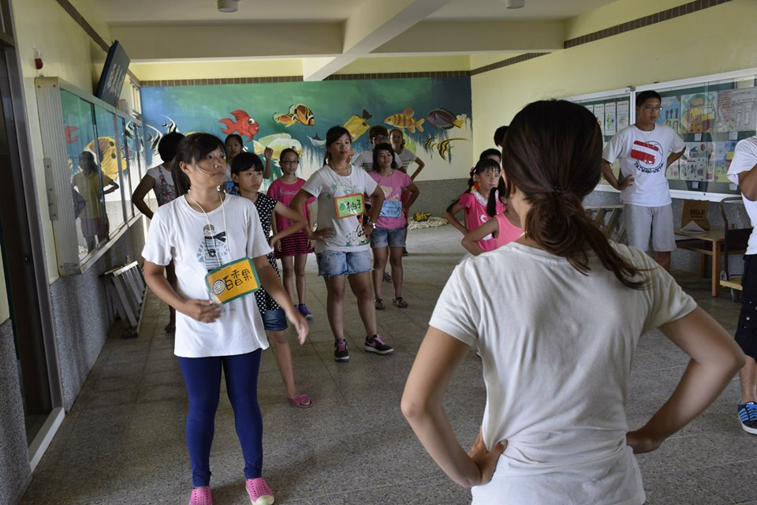
服務學習—早操篇
和孩子們一起唱唱跳跳

Slide 10
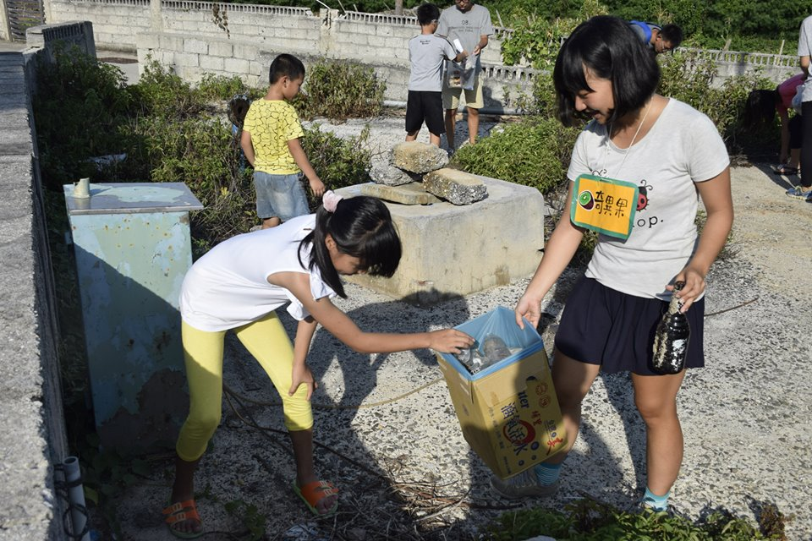
服務學習—社區篇
社區服務：
透過每天放學回家的時間，我們與孩子們一同撿拾路邊垃圾，希望能藉此讓孩子們養成好習慣

Slide 11
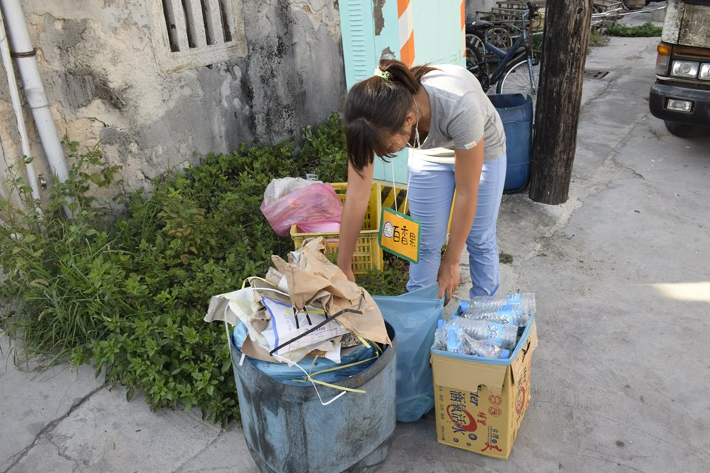
服務學習—社區篇
此外，也希望藉由這個活動激起當地居民對土地的認同和環保意識。

Slide 12
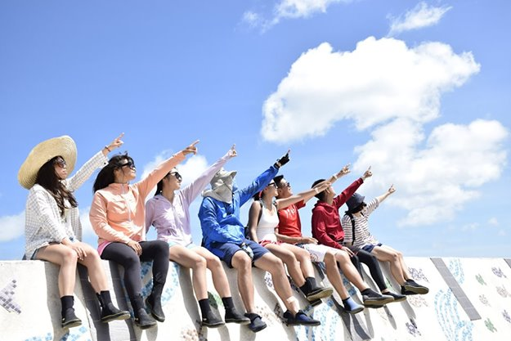
THE END
謝謝觀賞
2014澎湖向前走

